Slide 1
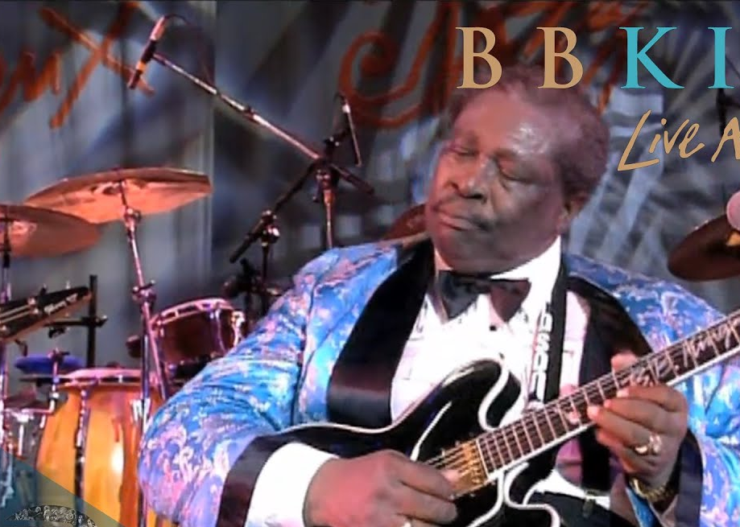
Actores, escenarios y públicos
Octavio Islas

Slide 2


Slide 3
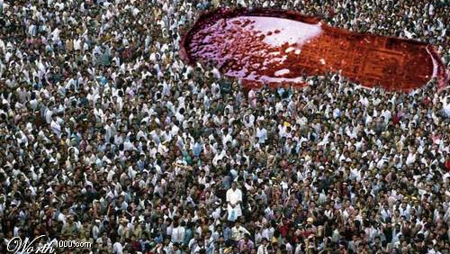
Públicos
Personas dispersas en el espacio que reaccionan ante un estímulo común.
Públicos (en relaciones públicas): Grupos que, teniendo intereses comunes, resultan afectados por los actos y políticas de una organización determinada, o cuyos actos y opiniones afectan a dicha organización.

Slide 4
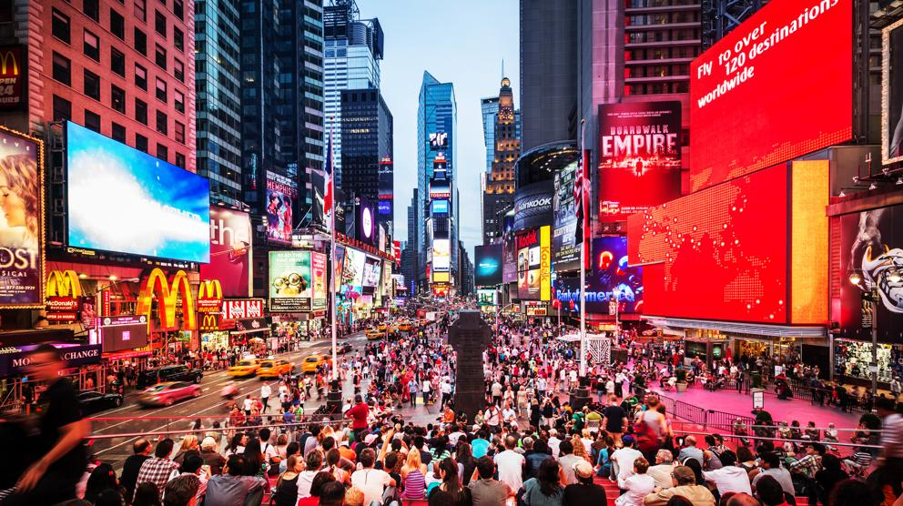
Públicos
Un público se forma en torno a una controversia.
Los públicos deben ser identificados, formados, clasificados y jerarquizados.
Los públicos se clasifican en función de los roles que desempeñan en relación con la organización.

Slide 5
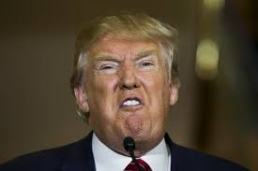
TIPOLOGÍA PÚBLICOS
La complejidad de las relaciones que vinculan a cada grupo con la organización, define el sentido posible de los criterios de clasificación.
Todos los públicos son receptores potenciales de los mensajes que emite una organización.

Slide 6
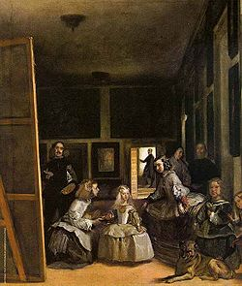
INVENTARIO DE PÚBLICOS
Exhaustiva relación de los públicos con los cuales la organización ha establecidoo sostiene relaciones directas e indirectas, o que estima relevantes en su esfera de intereses.

Slide 7
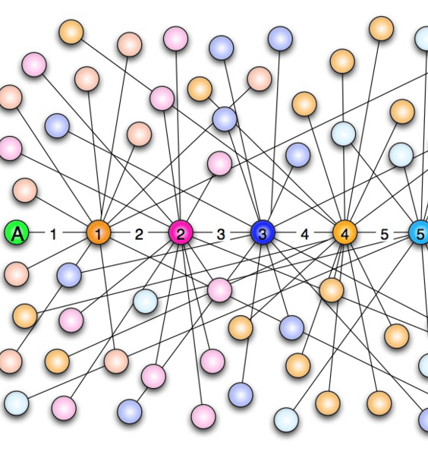
Muchas organizaciones no son conscientes de los públicos con los cuales tienen relaciones directas o indirectas.
El inventario no se reduce a la nómina ni al área de relaciones públicas y/o relaciones industriales.
Es indispensable recorrer horizontal y verticalmente toda la organización.

Slide 8

Los públicos cambian, el inventario debe ser actualizado con regularidad.

Slide 9
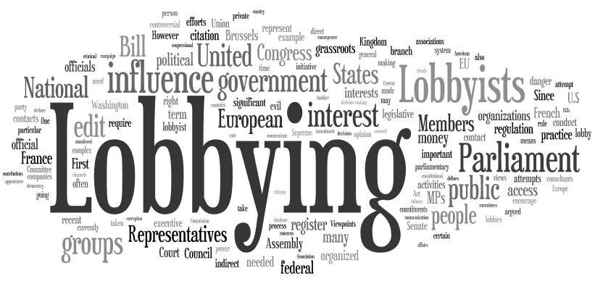
Algunos grupos de presión adoptan bajo perfil o francamente procuran pasar desapercibidos.
Aparecen en el escenario mediático cuando sus intereses pueden resultar afectados.

Slide 10
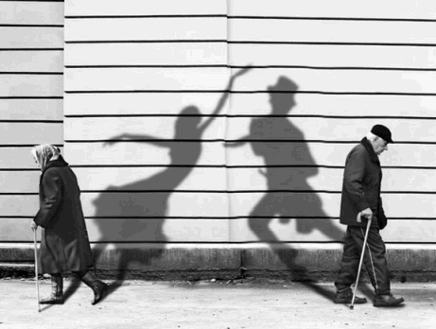
MAPA DE PÚBLICOS
Permite explicar cómo nos percibe cada público y por qué somos percibidos así.
Es necesario conocer la historia de las relaciones que hemos fincado con cada uno de los públicos.

Slide 11
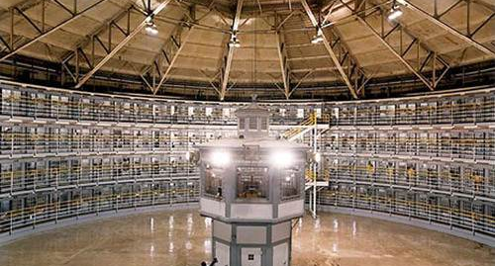
Los públicos pueden asumir roles de ayudantes, oponentes, observadores, indiferentes, etc.
Las posiciones y percepciones de los públicos pueden cambiar con relativa facilidad.

Slide 12

Factores a considerar en los públicos
Conocimiento de la organización
Redes de relaciones.
Intereses.
Vínculos.

Slide 13
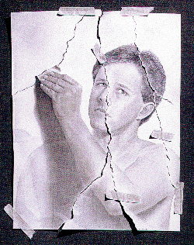
Es indispensable evaluar la capacidad de influencia de públicos específicos sobre el resto de públicos (prescriptores, mediadores, neutros o detractores).

Slide 14

PUBLICOS INTERNOS
Todas las personas que trabajan en la organización, sin importar si se trata de una organización extendida con representaciones en otras naciones (objeto de programas de comunicación intercultural).

Slide 15
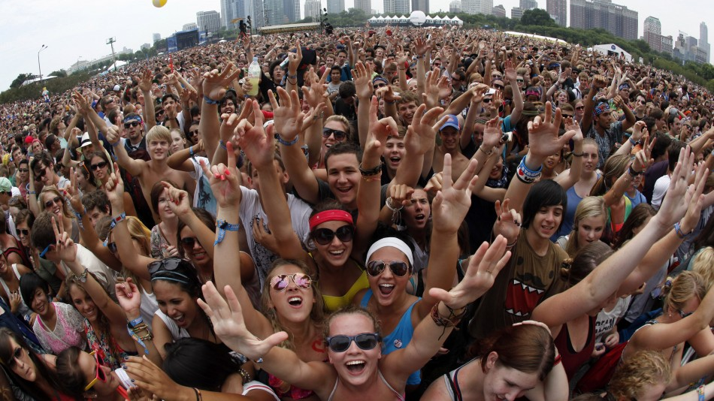
PUBLICOS EXTERNOS
(Comunicación de marketing).
No solo considerar consumidores actuales, sino reparar en futuros consumidores, la sociedad, el mercado, el sector, los vecinos, los distribuidores, el gobierno, la iglesia, asociaciones civiles, organismos certificadores, escuelas, los medios de comunicación, grupos ecologistas, etc.

Slide 16

PUBLICOS MIXTOS
También conocidos como públicos “limbo”.
Se trata de una clasificación transitoria, que se emplea cuando no se dispone de suficiente información.
En realidad no hay públicos mixtos, la perspectiva y la historia de las relaciones de la empresa con cada público nos permitirá ubicarles en el mapa.

Slide 17

Públicos difíciles de ubicar en primera instancia: sindicatos, accionistas, proveedores, jubilados, familiares de los empleados.
También conocidos como públicos “limbo”.
Se trata de una clasificación transitoria, que se emplea cuando no se dispone de suficiente información.
En realidad no hay públicos mixtos, la perspectiva y la historia de las relaciones de la empresa con cada público nos permitirá ubicarles en el mapa.

Slide 18
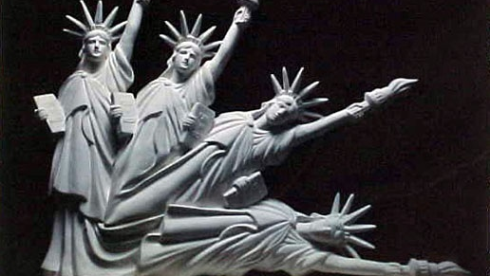
PUBLICOS FINANCIEROS
No pueden escatimarse recursos en materia de comunicación financiera.
Admiten un carácter estratégico.
Prensa especializada, accionistas, proveedores, competencia, sector bancario y financiero, bolsa.

Slide 19

Justificación del nombre de la empresa
El nombre debe representar una auténtica ventaja competitiva.
Es indispensable explicar el significado del nombre.
Facilidad de pronunciación.

Slide 20

Ciberaudiencias
Públicos en internet.
No todos son consumidores.
Reaccionan con extraordinaria rapidez.
Demandan estrategias muy especializadas.
Pueden asumir rol de prosumidores.

Slide 21

Ciberaudiencias
Indispensable comprender las pautas culturales y de consumo de los milenialls.

Slide 22
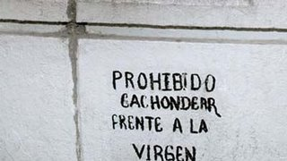
Permite evaluar la congruencia del tono y estilo de las comunicaciones institucionales.
Suele revelar insuficiencias y contradicciones en el desarrollo de las acciones comunicativas.
Es indispensable almacenar el conocimiento productivo.
Auditorías de mensaje

Slide 23
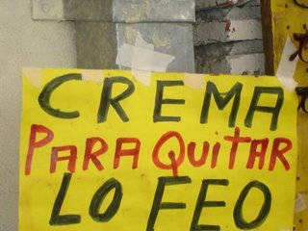
Auditorías de imagen
Es indispensable emprender el diagnóstico de la pertinencia y la efectividad de las acciones comunicativas emprendidas en el pasado y así establecer cuál es la situación imagen punto de partida.
Distinguimos tres posibles auditorías:
  imagen gráfica institucional
  medios.
  mensajes.

Slide 24

Auditoría de Imagen Gráfica
Permite evaluar la uniformidad y disciplina en la aplicación de las disposiciones contenidas en el Manual de Identidad Gráfica Institucional.
Nos permitirá comprender la pertinencia de observar modelos centralizados o descentralizados de gestión comunicativa.

Slide 25

Auditoría de Imagen Gráfica
A mayor complejidad y diversidad estructural, mayores posibilidades de dispersión.

Slide 26

Auditoría de Imagen Gráfica
Si no existe el Manual de Identidad Gráfica, deberá elaborarse.
Si existe, es indispensable evaluar la suficiencia o insuficiencia del mismo, así como su aplicabilidad.
Es indispensable actualizarlo y garantizar la efectiva difusión y manejo.

Slide 27
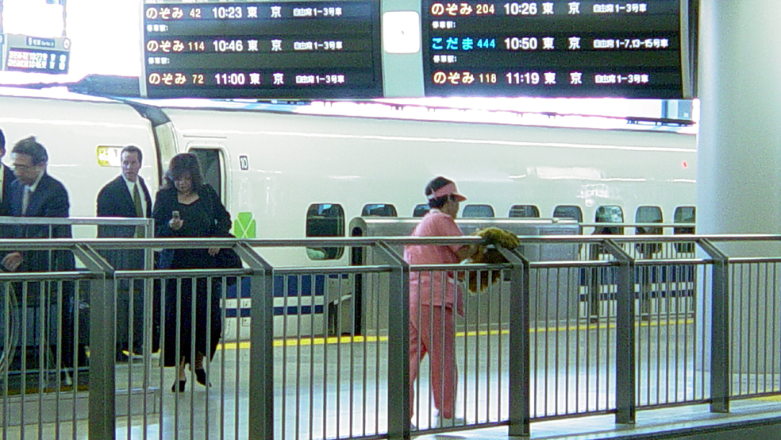
Auditoría Gráfica
En ocasiones resulta indispensable extender el Manual de Identidad Gráfica hasta comprender aspectos de señalética.

Slide 28

Auditoría de medios
Permite evaluar la pertinencia y la efectividad de los medios y canales empleados en situaciones comunicativas anteriores.
Supone el previo establecimiento de objetivos e indicadores de eficacia.
Permite advertir casos de corrupción en la selección de los medios, evidenciando además determinadas rutinas comunicativas.

Slide 29


Slide 30


Slide 31


